Slide 1
Grafiniai objektai dokumente

Slide 2
Įdėti grafinius objektus
Įterpimas/ iliustracijos
Vaizdas iš - Šis įrenginys, Standartiniai vaizdai, Internetinis vaizdas
Ekrano kopija (iš atidaryto failo)
Nuotraukų albumas
Išmanusis menas
Diagrama
Piktogramos
Įterpti/ Tekstas
Teksto laukelis
Žodžio menas
Rodomos naujos įrankių juostos kaip paveikslėlio formatas, išmanusis meno dizainas, formatas ir kt.

Slide 3
Picture Fpaveikslėlio formatavimasormatting
Vaizdo formatavimas siūlo įvairias parinktis:
Norėdami pašalinti foną
Norėdami paryškinti arba sušvelninti/ sureguliuoti ryškumą ir kontrastą
Naudoti meninius efektus ir skirtingus vaizdo stilius
Norėdami išdėstyti paveikslėlį eilutėje su tekstu arba apvynioti tekstą
Norėdami pakeisti dydį ir apkarpyti paveikslėlį
Norėdami pridėti kraštus ir pan.

Slide 4
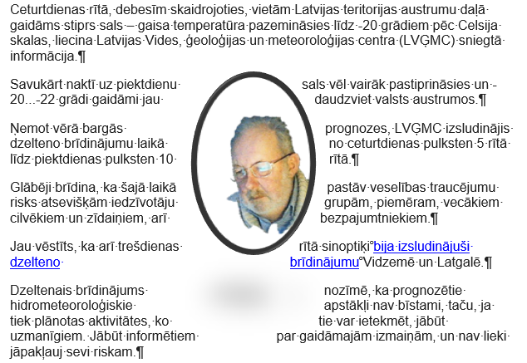
Praktika 5
Nukopijuokite į „Word“ tinkamo teksto puslapį
Fotografuokite save naudodami nešiojamojo kompiuterio ar žiniatinklio kamerą - jūsų nuotrauka bus išsaugota paveikslėliuose/ fotoaparato sąraše
Padėkite nuotrauką puslapio centre ir apvyniokite tekstą
Pašalinkite foną, pasirinkite paveikslėlio stilių ir pan.

Slide 5
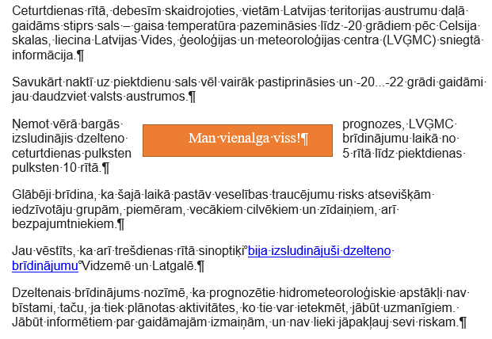
Praktika 6
Nukopijuokite į „Word“ tinkamo teksto puslapį
Įterpkite teksto laukelį puslapio viduryje ir įveskite pagrįstą sakinį
Pasirinkite pageidaujamą formos stilių
Apvyniokite tekstą aplink teksto laukelį

Slide 6
Grafiniai objektai „Open Office Writer“
Galite įterpti/ paveikslėlį/ iš failo ir įrankių juostos Rodomas paveikslėlis, o šoninėje juostoje - atitinkamos parinktys.
Galite pakeisti:
Ryškumas
Kontrastas
Spalvų režimas
Dydis ir padėtis
Apvyniokite tekstą aplink paveikslėlį
„Writer“ neradau jokios galimybės naudoti teksto laukelių

